Slide 1
Мастер – класс «Подарок для девочек на 8 Марта»

Slide 2
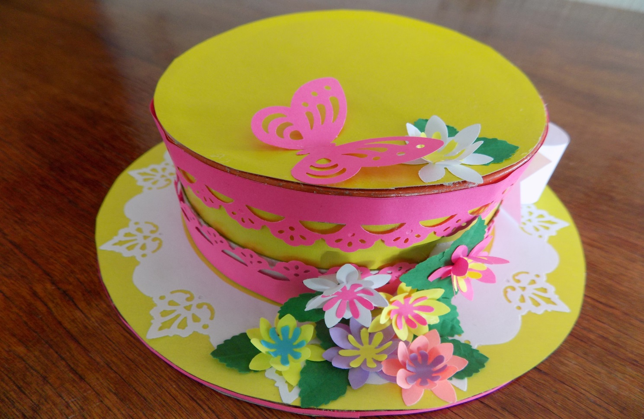
Коробочка для конфет «Шляпка»

Slide 3
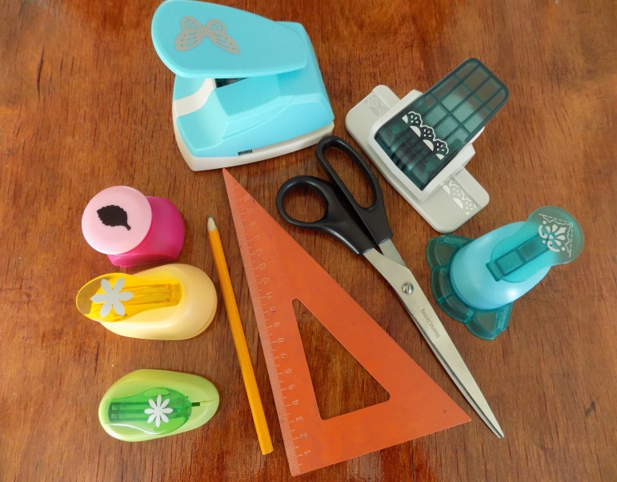
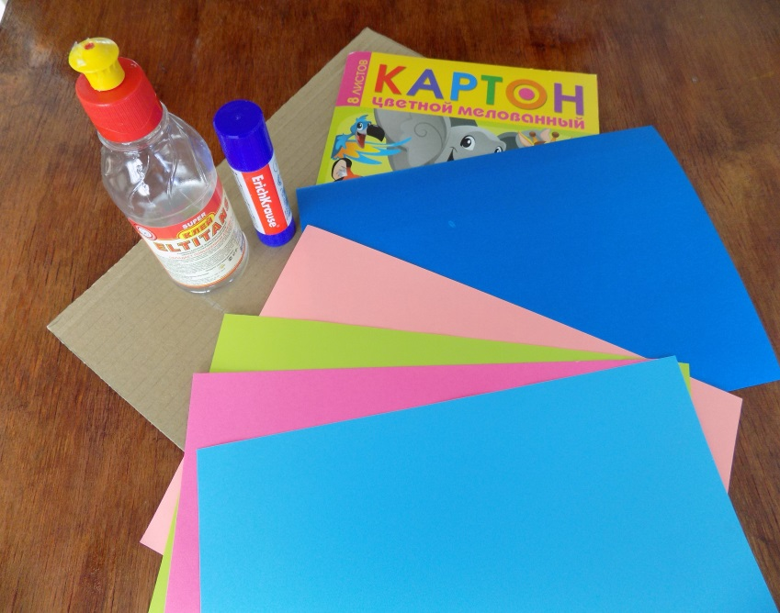
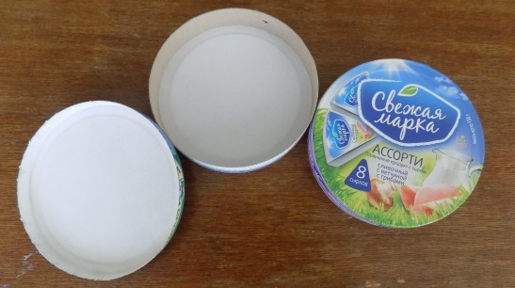
Инструменты и материалы
Ножницы, карандаш, линейка
Фигурные дыроколы
Коробочки от упаковки сыра
Гофрированный упаковочный картон
Цветной картон, цветная бумага для принтера
Клей «Титан», клеевой карандаш

Slide 4
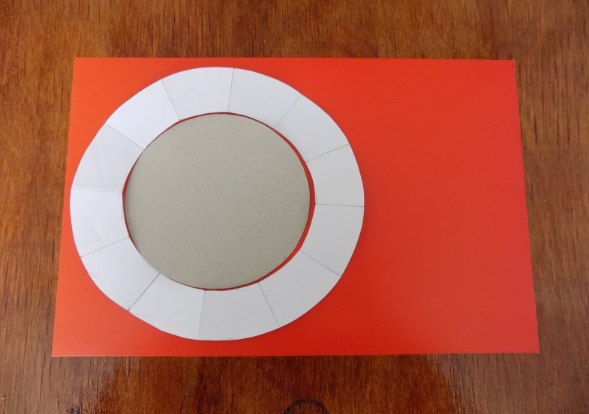
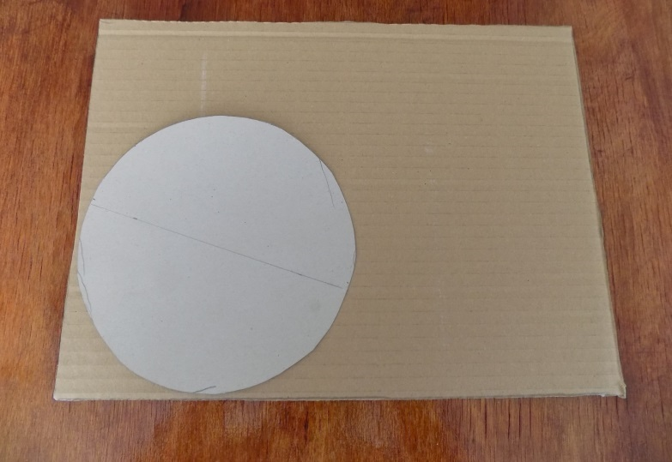
Готовим выкройки
Выкройка круга на крышку (обводим крышку коробки)
Выкройка полей шляпки (увеличиваем круг крышки на 4 см)
3. Выкраиваем круг на поля шляпы из толстого картона
4. Выкраиваем отделку для полей шляпки и верха коробочки из цветного картона

Slide 5
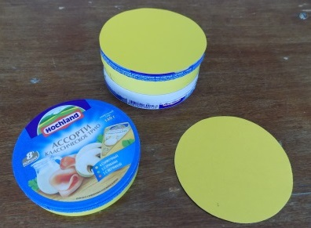
Оформляем крышку
Если коробочка не глубокая, то можно увеличить высоту,
подклеив внутри полоски картона в цвет отделки
Приклеиваем на верхнюю часть крышки круг из цветного картона

Slide 6
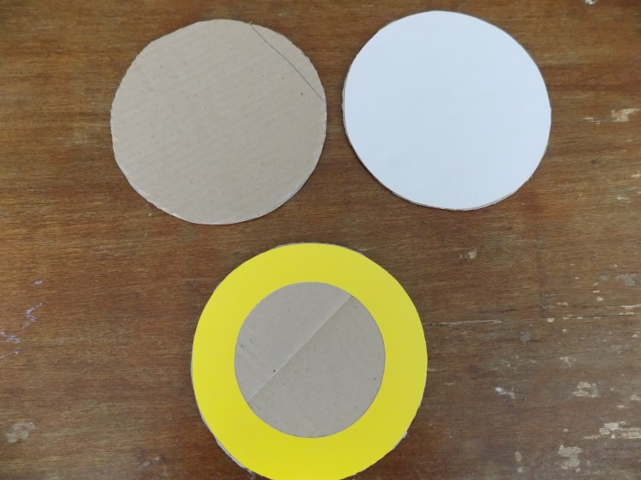
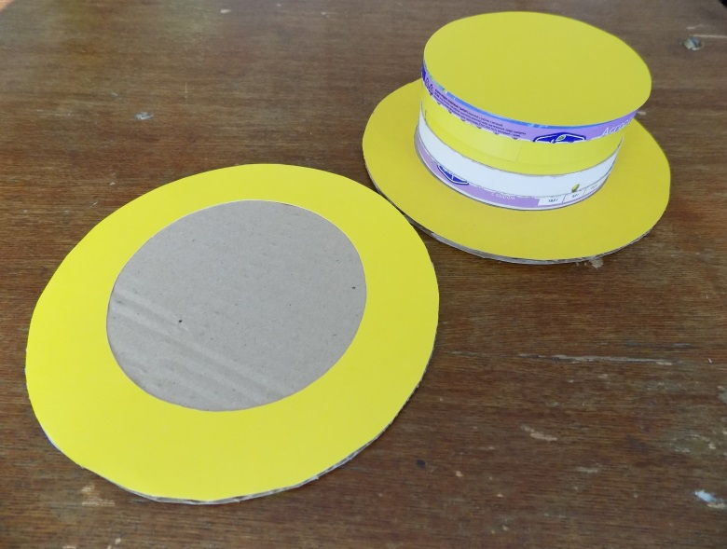
Изготовим поля шляпки
К картонной заготовке снизу приклеиваем белый (или цветной) картон.
Сверху приклеиваем отделку из цветного картона.
3. Приклеим на поля круглую коробочку

Slide 7
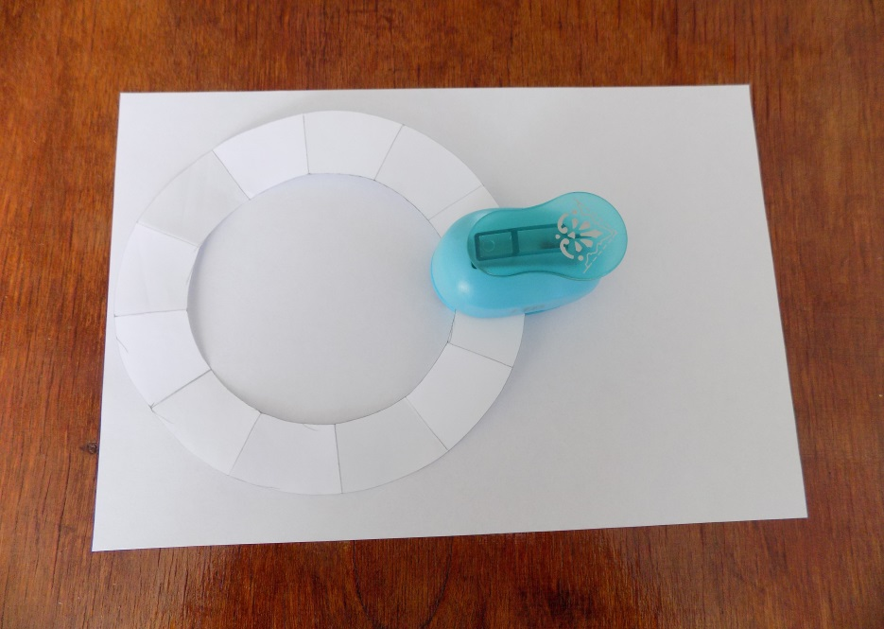
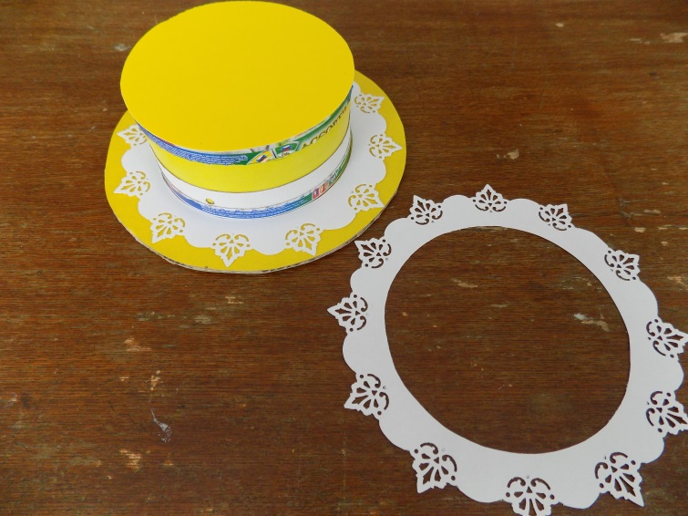
Оформляем поля
Обведем выкройку полей на лист белой бумаги и вырежем кольцо.
Согнём выкройку несколько раз пополам и разметим места для высечки узора.
Используя угловой дырокол высечем по краю кольца узор.
Приклеим готовую отделку на поля шляпки

Slide 8
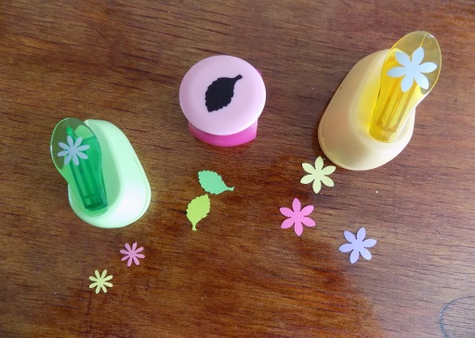
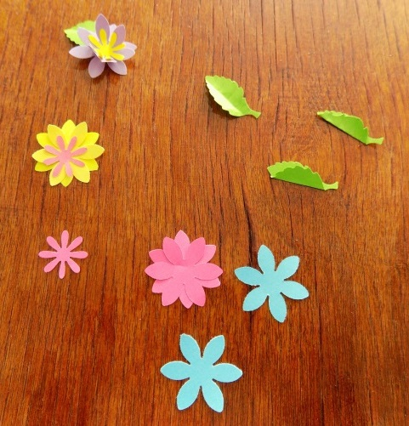
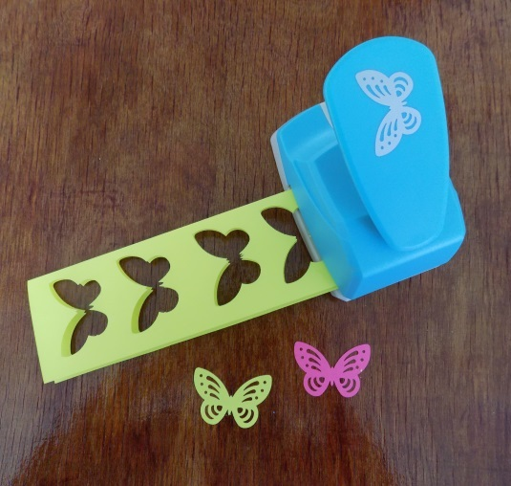
Изготовление цветов и бабочек
1. Используя дыроколы высечем на каждый цветок по 2 венчика, серединку и 1-2 листка.
2. Склеим венчики за середину, смещая лепестки.
3. Вклеим серединку и поднимем лепестки верхнего венчика вверх.
4. Лепесткам придать объем согнув их пополам и перегнув несколько раз сделать прожилки.
5. Готовые лепестки приклеить к цветку
Используя дырокол высечем бабочку.
Если дырокола нет, можно вырезать про трафарету

Slide 9
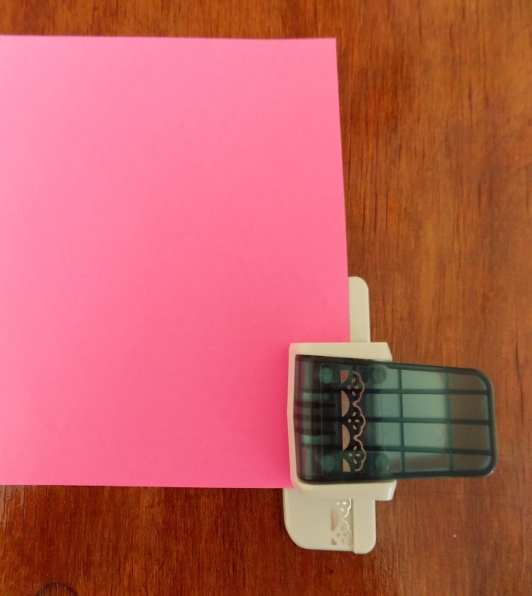
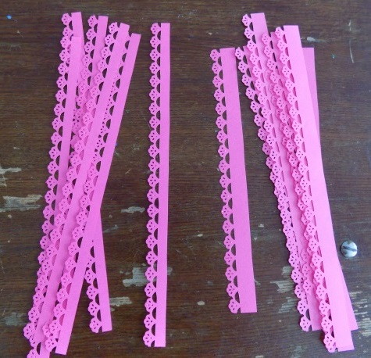
Подготовка отделки края
1. Используя краевой дырокол высечем фестоны по краю цветного листа
2. Отрежем отделку двух размеров: 1,5 см для отделки крышки и 2,0 см для отделки нижней части коробочки

Slide 10
Оформим крышку коробочки
Приклеим по краю крышки и нижней части коробочки подготовленную отделку с фестонами.
Приклеим бабочку и один цветок на крышку коробки.

Slide 11
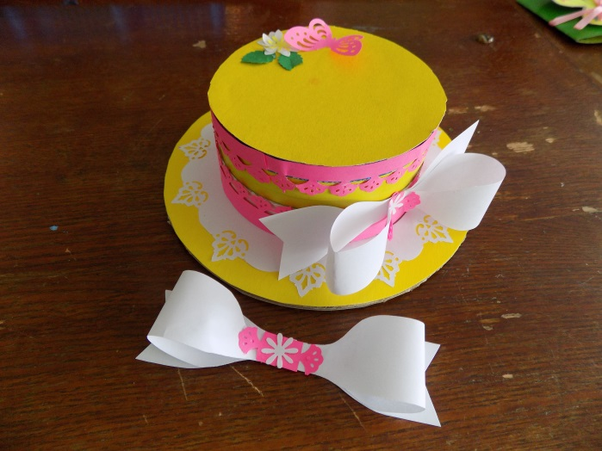
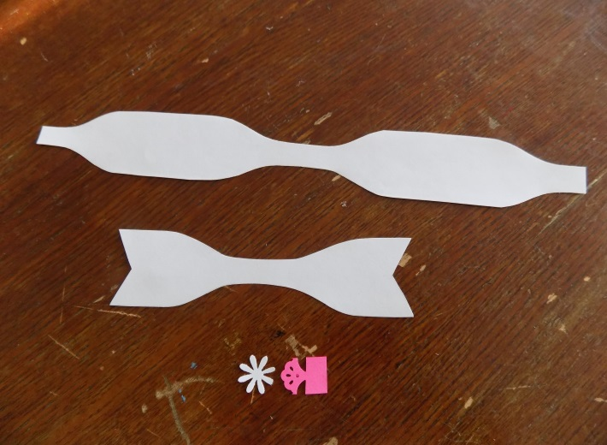
Изготовим бантик
Выкроим детали бантика.
Концы большой детали перегнуть к середине и приклеить.
Подготовленную верхнюю деталь бантика приклеим за середину к нижней части.
Украсим обрезками полосок с фестонами и цветком
Приклеим бантик на нижнюю часть коробочки.

Slide 12
Украшаем коробочку цветами
Изготовить еще 6 цветов с листьями
К 2-3 цветам подклеить утолщенный двухсторонний скотч для придания букету 3D эффекта.
Приклеить цветы к полям и нижней части шляпки.

Slide 13
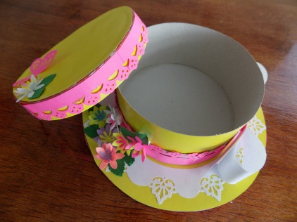
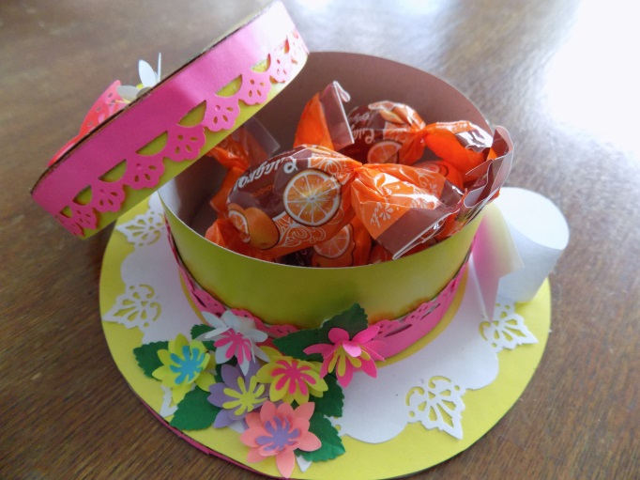
Порадуем девочек отличным подарком!

